Slide 1
Análise de Leads de Plano de Saúde

Slide 2
Descrição do problema

Slide 3
Classificação de leads de plano de saúde
Insurance Lead Prediction Raw Data
Fonte: Kaggle
Uma apólice de seguro de saúde é recomendada a um potencial cliente quando ele acessa um site de seguros.

Slide 4
Classificação de leads de plano de saúde
Insurance Lead Prediction Raw Data
Fonte: Kaggle
Uma apólice de seguro de saúde é recomendada a um potencial cliente quando ele acessa um site de seguros.
Se a pessoa optar por preencher um formulário para se inscrever, é considerada um resultado positivo e classificado como lead (cliente interessado).

Slide 5
Classificação de leads de plano de saúde
Insurance Lead Prediction Raw Data
Classificação binária
Dados tabulares
Classe de resultado positivo → Lead → 1
Classe de resultado negativo → 0

Slide 6
Base de dados
Instâncias do dataset e seus atributos
Variable | Definition | Non-Null | Dtype
City_Code | Code for the City of the customers | 50882 | object
Region_Code | Code for the Region of the customers | 50882 | int64
Accomodation_Type | Customer Owns or Rents the house | 50882 | object
Reco_Insurance_Type | Joint or Individual type for the recommended insurance | 50882 | object
Upper_Age | Maximum age of the customer | 50882 | int64
Lower_Age | Minimum age of the customer | 50882 | int64
Is_Spouse | If the customers are married to each other (in case of joint insurance) | 50882 | object
Health_Indicator | Encoded values for health of the customer | 39191 | object
Holding_Policy_Duration | Duration (in years) of holding policy (a policy that customer has already subscribed to with the company) | 30631 | object
Holding_Policy_Type | Type of holding policy | 30631 | float64
Reco_Policy_Cat | Encoded value for recommended health insurance | 50882 | int64
Reco_Policy_Premium Annual | Premium for the recommended health insurance | 50882 | float64
Response (Target) | 1 or 0 if the customer show interest in the recommended policy or not | 50882 | int64

Slide 7
Base de dados
Instâncias do dataset e seus atributos
Variable | Definition | Non-Null | Dtype
City_Code | Code for the City of the customers | 50882 | object
Region_Code | Code for the Region of the customers | 50882 | int64
Accomodation_Type | Customer Owns or Rents the house | 50882 | object
Reco_Insurance_Type | Joint or Individual type for the recommended insurance | 50882 | object
Upper_Age | Maximum age of the customer | 50882 | int64
Lower_Age | Minimum age of the customer | 50882 | int64
Is_Spouse | If the customers are married to each other (in case of joint insurance) | 50882 | object
Health_Indicator | Encoded values for health of the customer | 39191 | object
Holding_Policy_Duration | Duration (in years) of holding policy (a policy that customer has already subscribed to with the company) | 30631 | object
Holding_Policy_Type | Type of holding policy | 30631 | float64
Reco_Policy_Cat | Encoded value for recommended health insurance | 50882 | int64
Reco_Policy_Premium Annual | Premium for the recommended health insurance | 50882 | float64
Response (Target) | 1 or 0 if the customer show interest in the recommended policy or not | 50882 | int64

Slide 8
Base de dados
Instâncias do dataset e seus atributos
Variable | Definition | Non-Null | Dtype
City_Code | Code for the City of the customers | 50882 | object
Region_Code | Code for the Region of the customers | 50882 | int64
Accomodation_Type | Customer Owns or Rents the house | 50882 | object
Reco_Insurance_Type | Joint or Individual type for the recommended insurance | 50882 | object
Upper_Age | Maximum age of the customer | 50882 | int64
Lower_Age | Minimum age of the customer | 50882 | int64
Is_Spouse | If the customers are married to each other (in case of joint insurance) | 50882 | object
Health_Indicator | Encoded values for health of the customer | 39191 | object
Holding_Policy_Duration | Duration (in years) of holding policy (a policy that customer has already subscribed to with the company) | 30631 | object
Holding_Policy_Type | Type of holding policy | 30631 | float64
Reco_Policy_Cat | Encoded value for recommended health insurance | 50882 | int64
Reco_Policy_Premium Annual | Premium for the recommended health insurance | 50882 | float64
Response (Target) | 1 or 0 if the customer show interest in the recommended policy or not | 50882 | int64

Slide 9
Base de dados
Instâncias do dataset e seus atributos
Variable | Definition | Non-Null | Dtype
City_Code | Code for the City of the customers | 50882 | object
Region_Code | Code for the Region of the customers | 50882 | int64
Accomodation_Type | Customer Owns or Rents the house | 50882 | object
Reco_Insurance_Type | Joint or Individual type for the recommended insurance | 50882 | object
Upper_Age | Maximum age of the customer | 50882 | int64
Lower_Age | Minimum age of the customer | 50882 | int64
Is_Spouse | If the customers are married to each other (in case of joint insurance) | 50882 | object
Health_Indicator | Encoded values for health of the customer | 39191 | object
Holding_Policy_Duration | Duration (in years) of holding policy (a policy that customer has already subscribed to with the company) | 30631 | object
Holding_Policy_Type | Type of holding policy | 30631 | float64
Reco_Policy_Cat | Encoded value for recommended health insurance | 50882 | int64
Reco_Policy_Premium Annual | Premium for the recommended health insurance | 50882 | float64
Response (Target) | 1 or 0 if the customer show interest in the recommended policy or not | 50882 | int64

Slide 10
Base de dados
Instâncias do dataset e seus atributos
Variable | Definition | % of NaN values | Dtype
City_Code | Code for the City of the customers | 0 | object
Region_Code | Code for the Region of the customers | 0 | int64
Accomodation_Type | Customer Owns or Rents the house | 0 | object
Reco_Insurance_Type | Joint or Individual type for the recommended insurance | 0 | object
Upper_Age | Maximum age of the customer | 0 | int64
Lower_Age | Minimum age of the customer | 0 | int64
Is_Spouse | If the customers are married to each other (in case of joint insurance) | 0 | object
Health_Indicator | Encoded values for health of the customer | 22.97 | object
Holding_Policy_Duration | Duration (in years) of holding policy (a policy that customer has already subscribed to with the company) | 39.79 | object
Holding_Policy_Type | Type of holding policy | 39.79 | float64
Reco_Policy_Cat | Encoded value for recommended health insurance | 0 | int64
Reco_Policy_Premium Annual | Premium for the recommended health insurance | 0 | float64
Response (Target) | 1 or 0 if the customer show interest in the recommended policy or not | 0 | int64

Slide 11
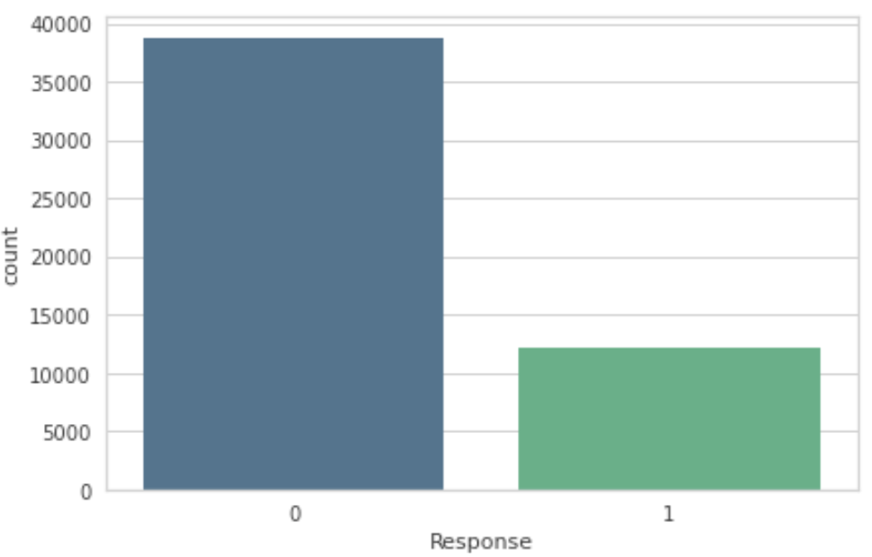
Base de dados
Verificação de balanceamento do target
Nota-se que a base é desbalanceada.
Será necessário adotar estratégias para lidar com essa característica do dataset.

Slide 12
Análise exploratória de dados

Slide 13
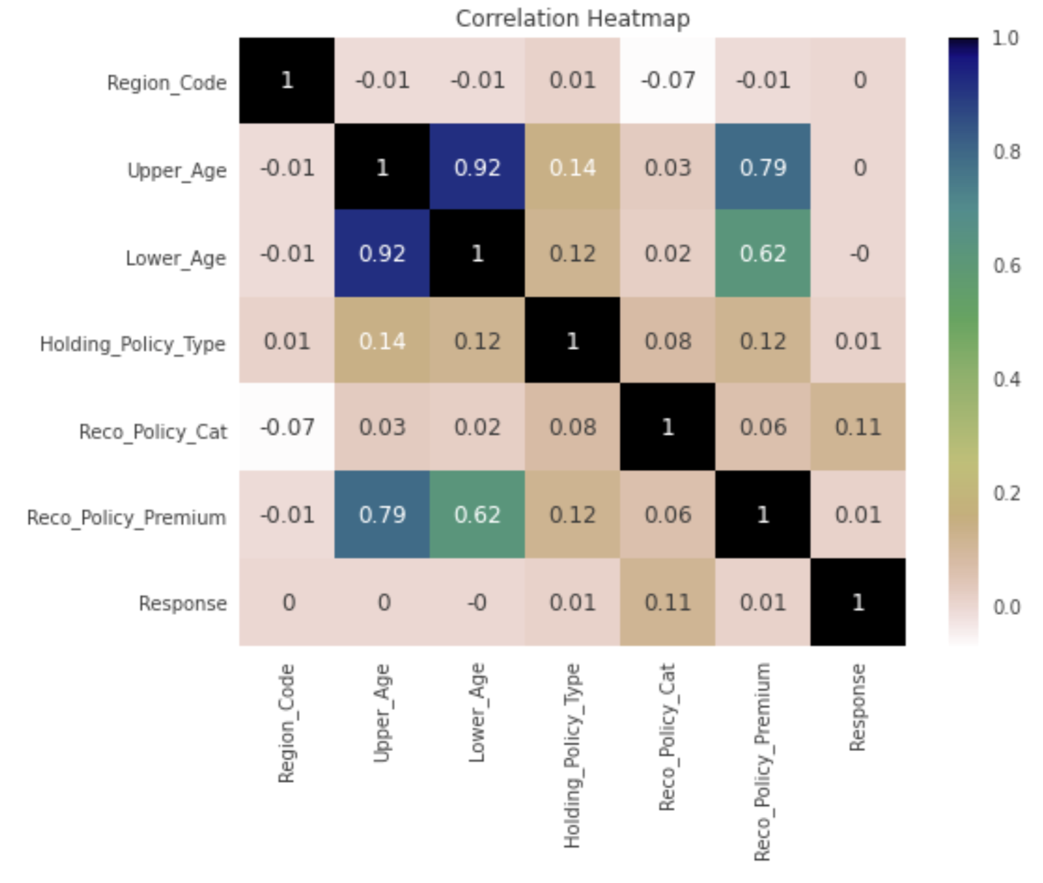
Análise de correlação
Entre as variáveis numéricas, a que apresenta maior correlação com o target (Response) é a categoria da apólice recomenda (Reco_Policy_Cat)

Slide 14
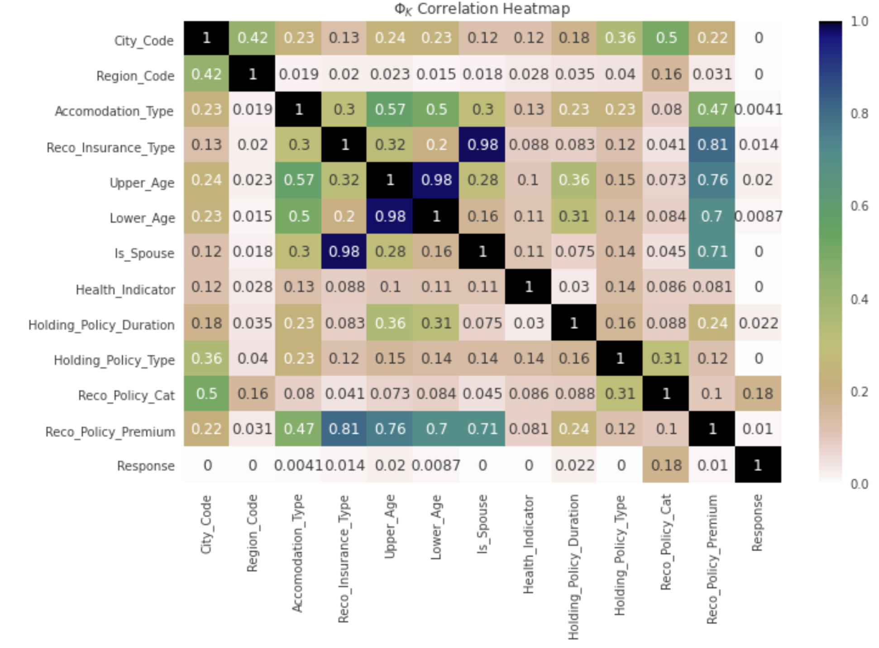
Análise de correlação
Utilização da matriz de correlação PhiK para encontrar possíveis correlações nas variáveis categóricas.

Slide 15
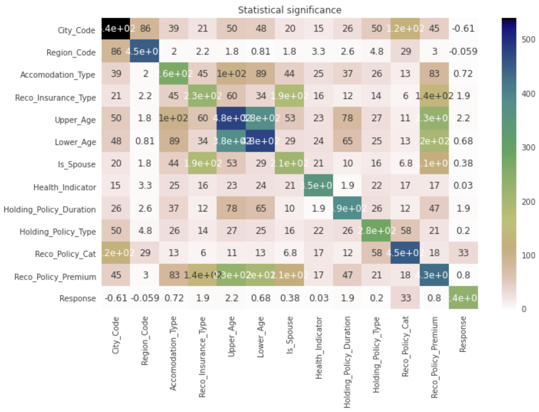
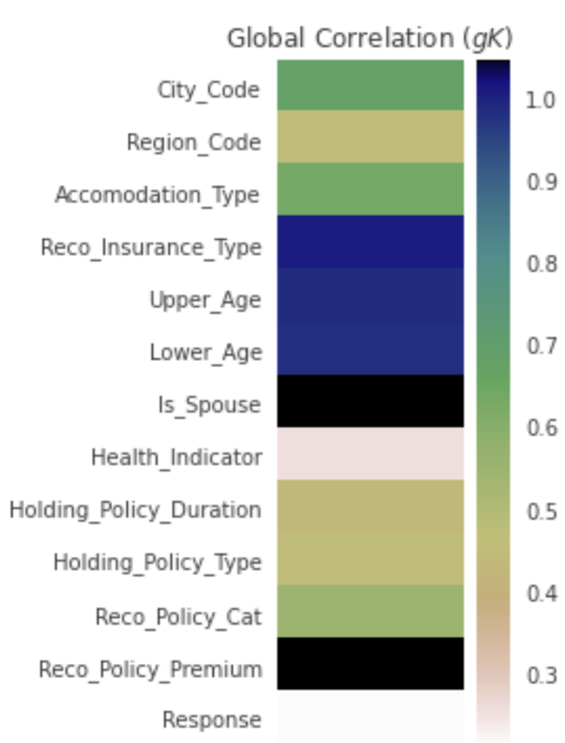
Análise de correlação
Verificação de significância estatística das features e da correlação global

Slide 16
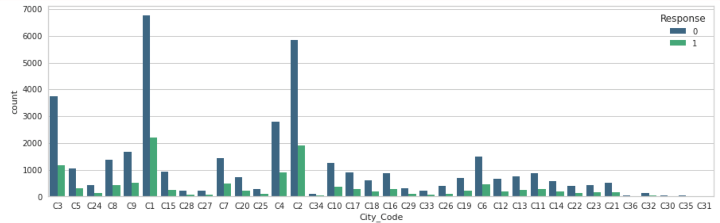
Distribuição das variáveis
City_code

Slide 17
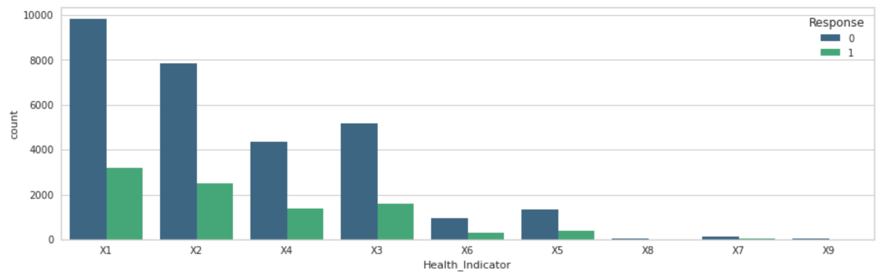
Distribuição das variáveis
Health_Indicator

Slide 18
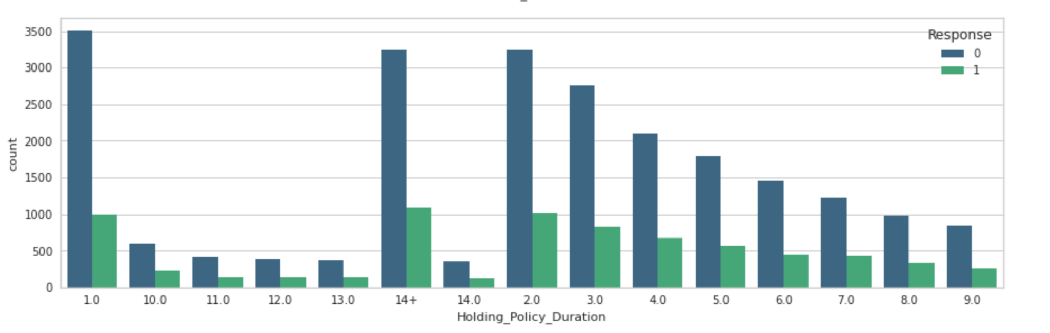
Distribuição das variáveis
Holding_Policy_Duration

Slide 19
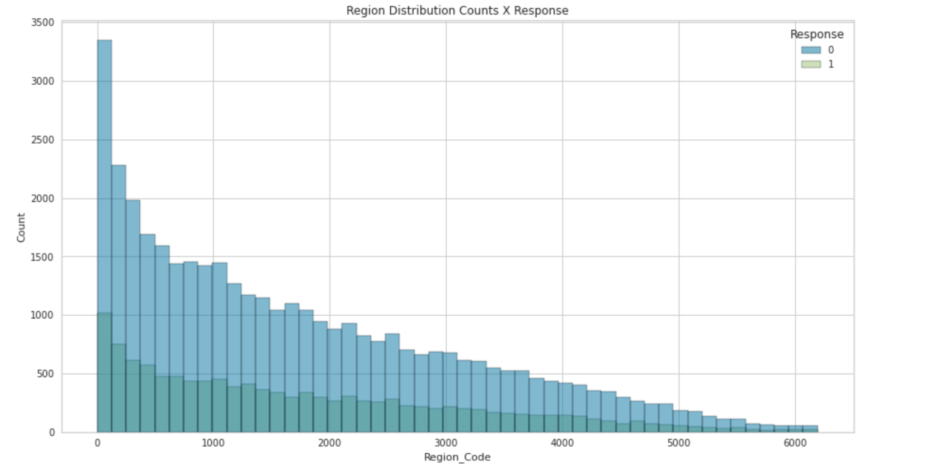
Distribuição das variáveis
Region_Code

Slide 20
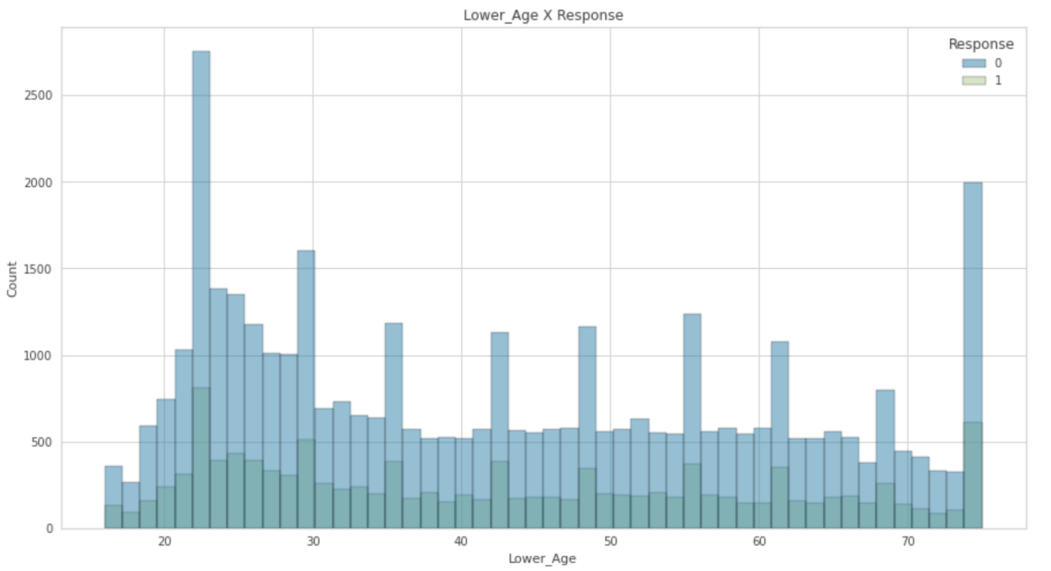
Distribuição das variáveis
Lower_Age

Slide 21
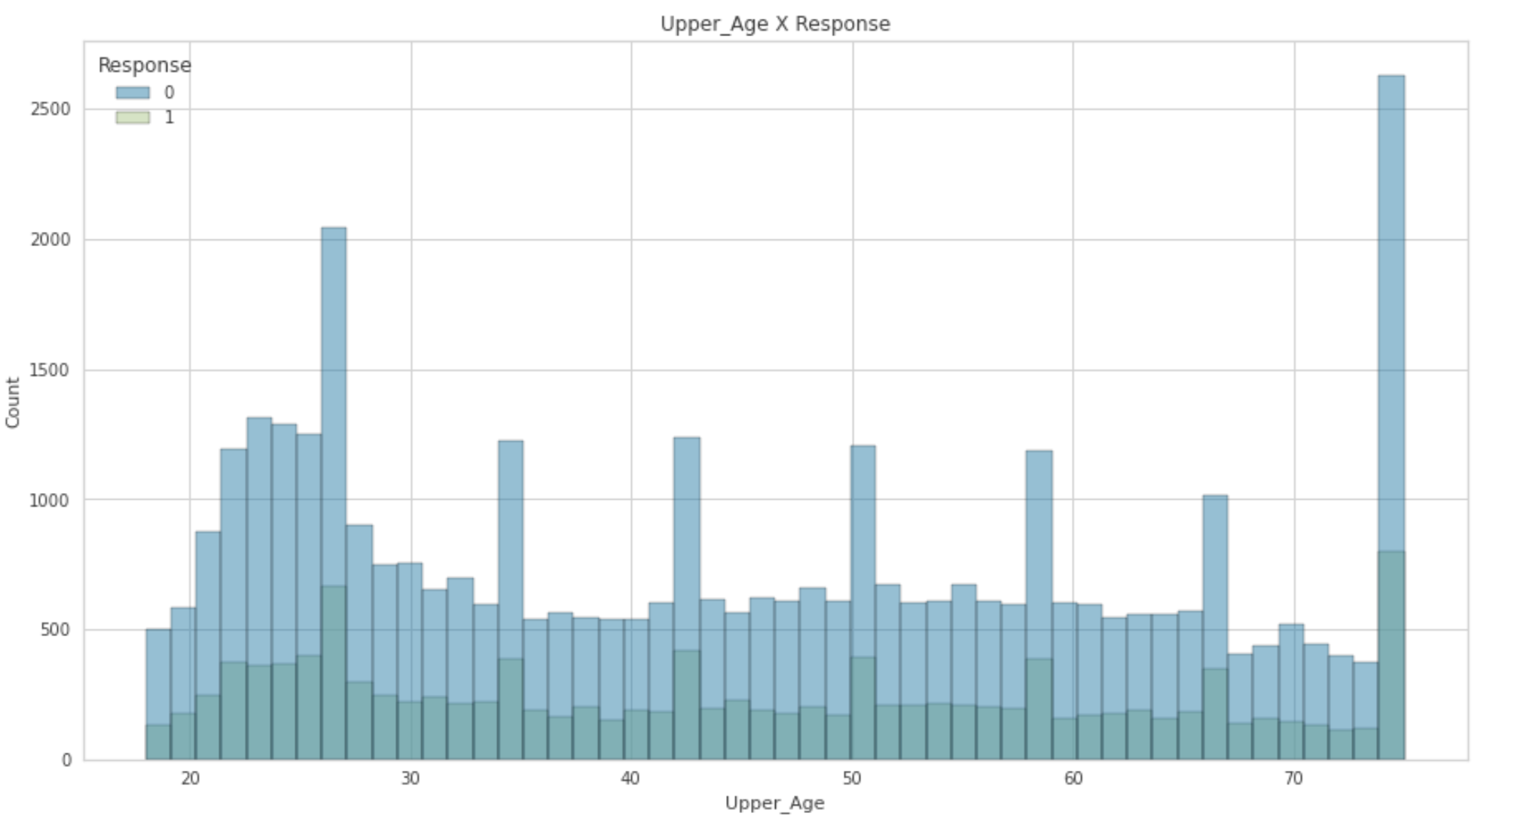
Distribuição das variáveis
Upper_Age

Slide 22
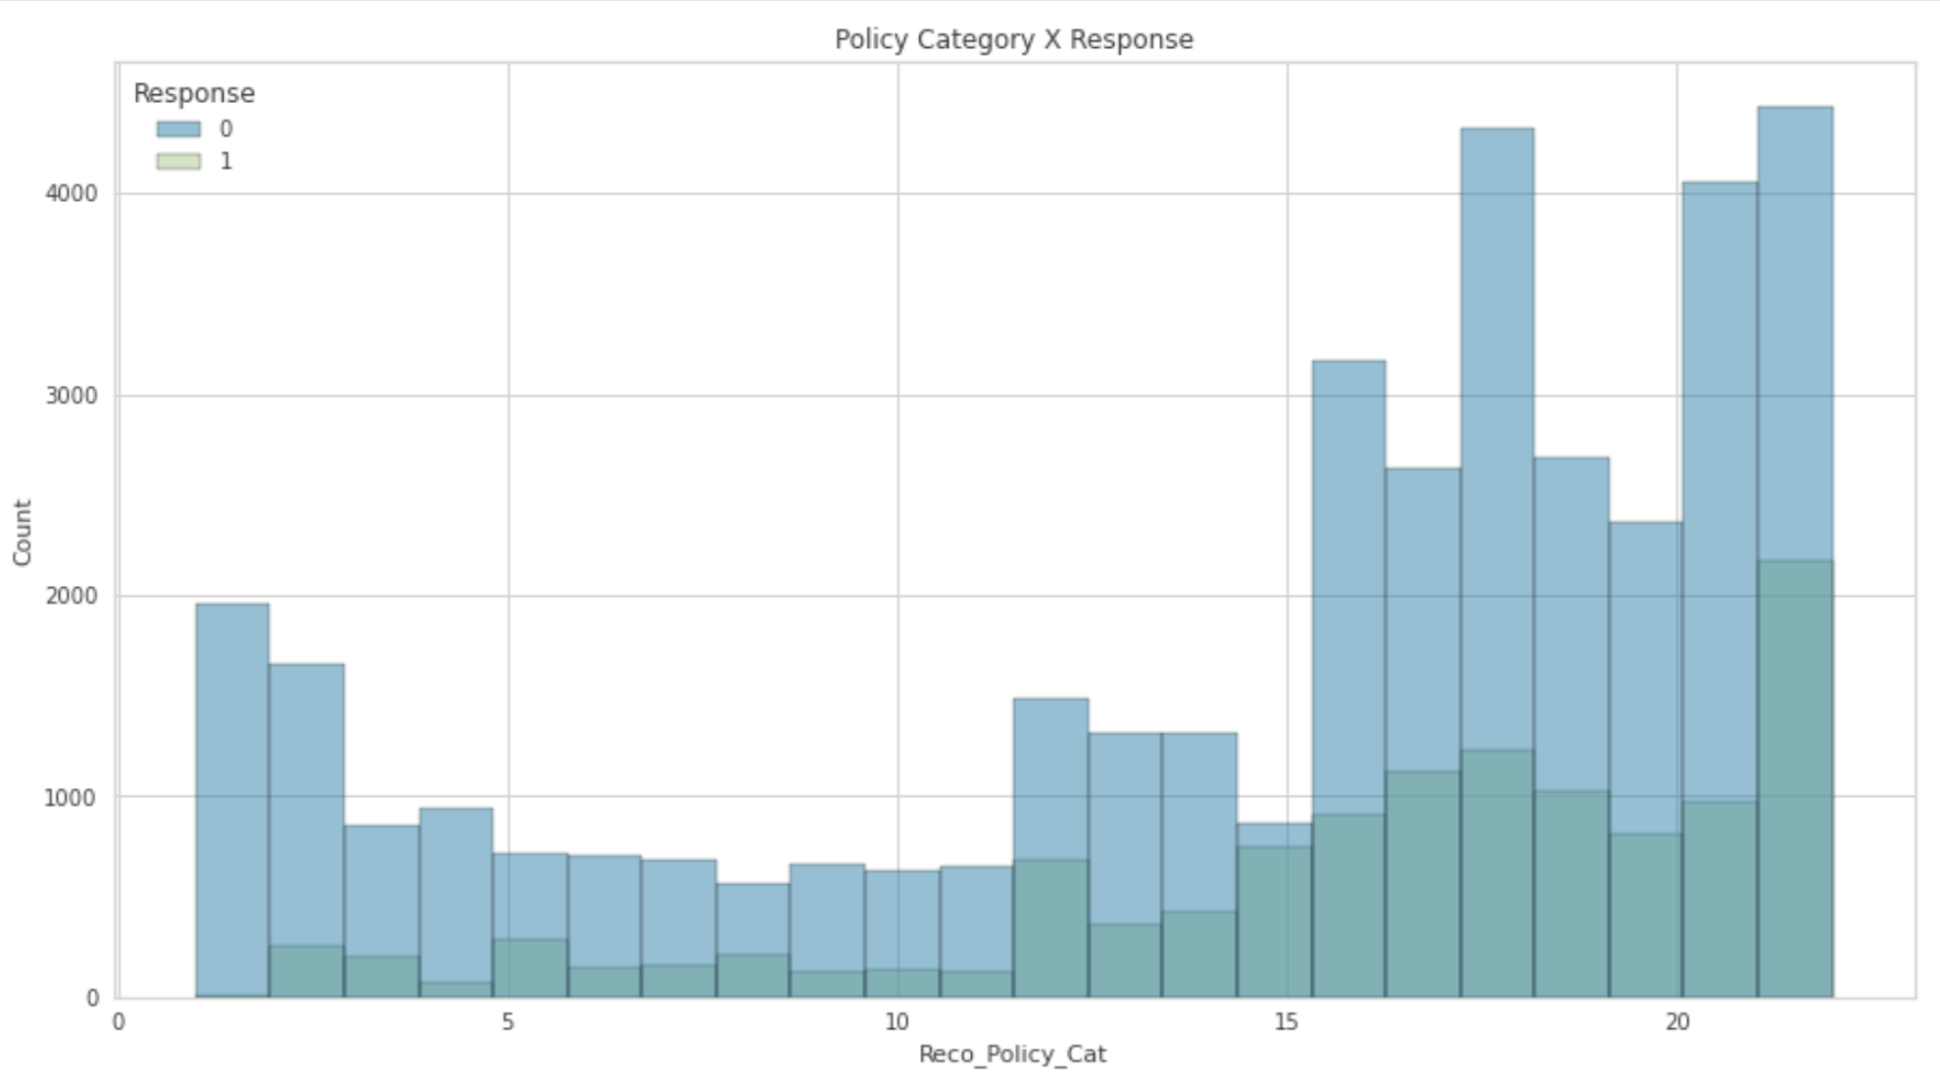
Distribuição das variáveis
Reco_Policy_Cat

Slide 23
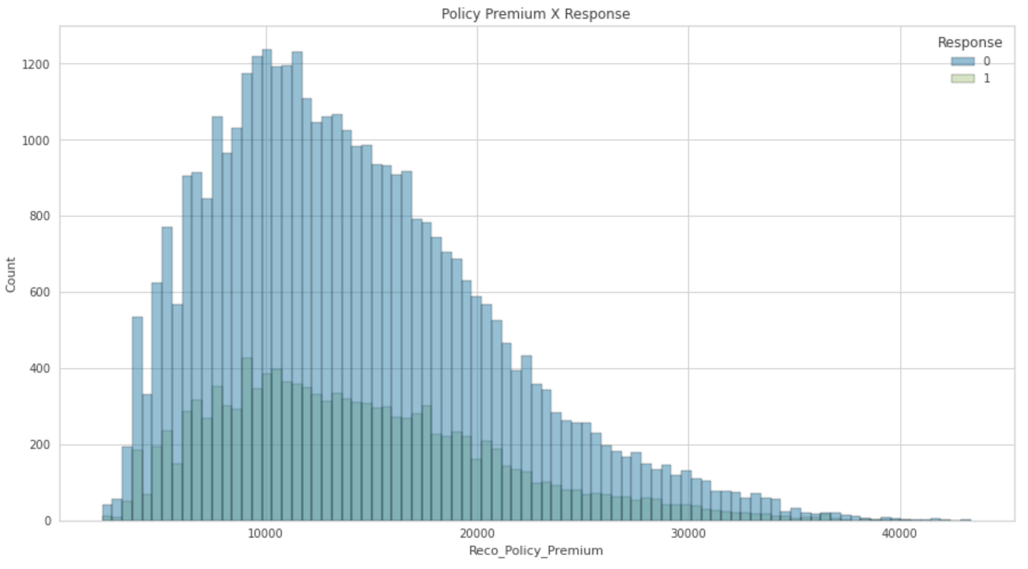
Distribuição das variáveis
Reco_Policy_Premium

Slide 24
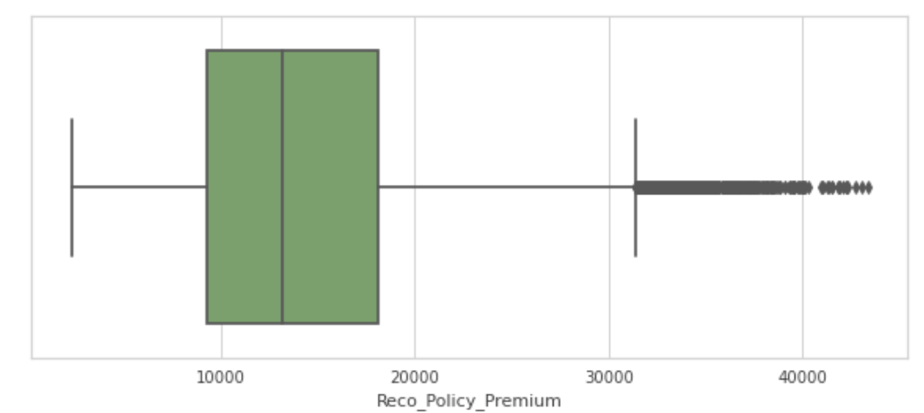
Reco_Policy_Premium
Outliers
Primeiro quartil: 18096.0
Terceiro quartil: 9248.0
Interquartil range: 8848.0
Limite inferior: -4024.0
Limite superior: 31368.0
Existem 821 outliers em Reco_Policy_Premium, representando 1.61% dos valores, ou seja, uma quantidade significativa.
O treinamento pode apresentar melhores resultados se for realizada a remoção ou ao tentar redimensionalização da feature.

Slide 25
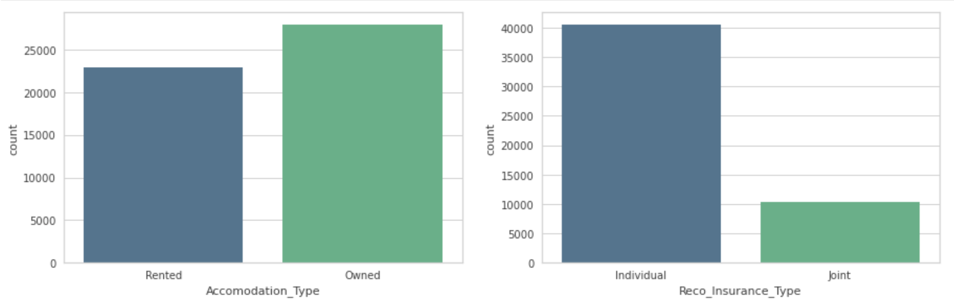
Mensuração das variáveis categóricas

Slide 26
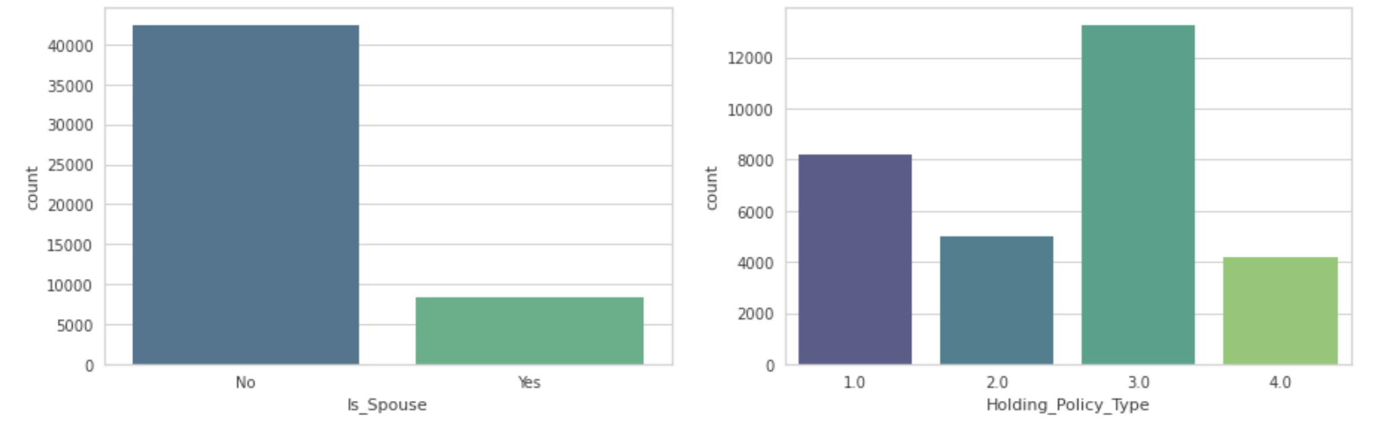
Mensuração das variáveis categóricas

Slide 27
Análise exploratória de dados
Principais conclusões
Não há diferenças significativas entre o número de respostas e os valores das variáveis nos dados categóricos.

Slide 28
Análise exploratória de dados
Principais conclusões
Não há diferenças significativas entre o número de respostas e os valores das variáveis nos dados categóricos.
Holding_Policy_Duration é, na verdade, uma variável numérica discreta. o Pandas o interpreta como objeto pois há uma string "14+".

Slide 29
Análise exploratória de dados
Principais conclusões
Não há diferenças significativas entre o número de respostas e os valores das variáveis nos dados categóricos.
Holding_Policy_Duration é, na verdade, uma variável numérica discreta. o Pandas o interpreta como objeto pois há uma string "14+".
Os valores Health_Indicator são distribuídos de forma desigual.

Slide 30
Preparação da base de dados
Encoding de features binárias:
Is_Spouse: Yes/No →1 / 0
Reco_Insurance_Type: Individual/Joint → 1 / 0
Accomodation_Type: Owned/Rented → 0 / 1

Slide 31
Preparação da base de dados
Encoding de features binárias:
Is_Spouse: Yes/No →1 / 0
Reco_Insurance_Type: Individual/Joint → 1 / 0
Accomodation_Type: Owned/Rented → 0 / 1
Feature engineer:
Criação de uma nova feature chamada Age_Gap
Age_Gap = Upper_age - Lower_Age

Slide 32
Preparação da base de dados
Encoding de features binárias:
Is_Spouse: Yes/No →1 / 0
Reco_Insurance_Type: Individual/Joint → 1 / 0
Accomodation_Type: Owned/Rented → 0 / 1
Feature engineer:
Criação de uma nova feature chamada Age_Gap
Age_Gap = Upper_age - Lower_Age
Dados nulos:
Holding_Policy_Type: Nulo → Zero
Holding_Policy_Duration: Nulo → Zero
Health_Indicator: Nulo → Moda
Tipo de dado:
Holding_Policy_Duration: object → int64
Transformação "14+" →"15"
City_Code: object → int64
Reco_Policy_Premium: float64 → int64

Slide 33
Preparação da base de dados
Encoding de features binárias:
Is_Spouse: Yes/No →1 / 0
Reco_Insurance_Type: Individual/Joint → 1 / 0
Accomodation_Type: Owned/Rented → 0 / 1
Feature engineer:
Criação de uma nova feature chamada Age_Gap
Age_Gap = Upper_age - Lower_Age
Dados nulos:
Holding_Policy_Type: Nulo → Zero
Holding_Policy_Duration: Nulo → Zero
Health_Indicator: Nulo → Moda
Tipo de dado:
Holding_Policy_Duration: object → int64
Transformação "14+" →"15"
City_Code: object → int64
Reco_Policy_Premium: float64 → int64
Agrupamento de variáveis em bins e tratamento com OneHotEncoder:
Health_Indicator
Reco_Policy_Groups
City_Group
Region_Group
Holding_Policy_Type (somente OneHotEncoder)

Slide 34
Preparação da base de dados
Encoding de features binárias:
Is_Spouse: Yes/No →1 / 0
Reco_Insurance_Type: Individual/Joint → 1 / 0
Accomodation_Type: Owned/Rented → 0 / 1
Feature engineer:
Criação de uma nova feature chamada Age_Gap
Age_Gap = Upper_age - Lower_Age
Dados nulos:
Holding_Policy_Type: Nulo → Zero
Holding_Policy_Duration: Nulo → Zero
Health_Indicator: Nulo → Moda
Tipo de dado:
Holding_Policy_Duration: object → int64
Transformação "14+" →"15"
City_Code: object → int64
Reco_Policy_Premium: float64 → int64
Agrupamento de variáveis em bins e tratamento com OneHotEncoder:
Health_Indicator
Reco_Policy_Groups
City_Group
Region_Group
Holding_Policy_Type (somente OneHotEncoder)
Remoção dos outliers de Reco_Policy_Premium

Slide 35
Preparação da base de dados
Scaling e rebalanceamento de dataset:
RobustScaler como estratégia de scaling
Utilização do RandomOverSampling do método de variáveis ​​de destino e o Borderline SMOTE, para oversampling.
Dataset name | Description
original | The original dataset
create_age_gap | datasets substituting 'upper age' with an 'age_gap' feature
numeric | Dataset converted to numeric data only
categoricals_binned | Numeric dataset, but now with the categorical features binned in limited values
one_hot_encoded | categoricals_binned, but now with the features one hot encoded
outliers_removed | Same as one_hot_encoded, but with the outliers in Reco_Policy_Premium removed
one_hot_encoded_rescaled | Same as one_hot_encoded, but with the outliers in rebalanced using the Robust Scaler
oversampled+ | Same as one_hot_encoded_rescaled using the random oversampler for rebalance the dataset
oversampled- | Same as outliers_removed using the random oversampler for rebalance the dataset
smoted+ | Same as one_hot_encoded_rescaled using the BorderlineSMOTE for rebalance the dataset
smoted- | Same as outliers_removed using the random oversampler for rebalance the dataset
Reco_Policy_Cat | Encoded value using the BorderlineSMOTE for rebalance the dataset

Slide 36
Treinamento e validação dos modelos

Slide 37
Método de comparação
Foram feitas comparações tanto em relação aos modelos quanto aos datasets.
Modelos comparados:
KNN
Naive Bayes
SVM
Decision Trees
Extra Trees
Randon Forest
AdaBoost
Dataset comparados:
Numeric
Categoricals_binned
One_hot_encoded
Outliers_removed
One_hot_encoded_rescaled
Oversampled+
Oversampled-
Smoted+
Smoted-
Após teste inicial com cada modelo e cada dataset, foram escolhidos os três modelos com melhores métricas para refinamento.

Slide 38
Analisando os resultados
 | numeric | categoricals_binned | one_hot_encoded | one_hot_encoded_rescaled | outliers_removed | oversampled+ | oversampled- | smoted+ | smoted-
KNN | 713.107 | 709.348 | 709.421 | 714.679 | 711.671 | 620.337 | 612.765 | 615.133 | 651.036
Naive Bayes | 749.122 | 749.859 | 749.367 | 725.169 | 750.774 | 529.834 | 534.287 | 735.051 | 634.644
SVM | 760.373 | 760.373 | 760.373 | 760.373 | 760.388 | 523.806 | 506.463 | 669.177 | 505.067
Decision Tree | 664.095 | 638.840 | 642.304 | 642.206 | 645.001 | 730.800 | 732.454 | 682.478 | 730.237
Extra Trees | 749.687 | 737.035 | 720.943 | 720.943 | 719.761 | 833.425 | 833.730 | 758.404 | 786.722
Random Forest | 755.558 | 749.220 | 748.459 | 748.459 | 749.775 | 832.407 | 829.640 | 770.783 | 805.545
AdaBoost | 759.440 | 759.907 | 759.858 | 759.882 | 760.238 | 562.060 | 557.643 | 756.028 | 817.929
Resultados apresentados:
Média de cross validation
Scoring: Acurácia

Slide 39
Analisando os resultados
 | numeric | categoricals_binned | one_hot_encoded | one_hot_encoded_rescaled | outliers_removed | oversampled+ | oversampled- | smoted+ | smoted-
KNN | 713.107 | 709.348 | 709.421 | 714.679 | 711.671 | 620.337 | 612.765 | 615.133 | 651.036
Naive Bayes | 749.122 | 749.859 | 749.367 | 725.169 | 750.774 | 529.834 | 534.287 | 735.051 | 634.644
SVM | 760.373 | 760.373 | 760.373 | 760.373 | 760.388 | 523.806 | 506.463 | 669.177 | 505.067
Decision Tree | 664.095 | 638.840 | 642.304 | 642.206 | 645.001 | 730.800 | 732.454 | 682.478 | 730.237
Extra Trees | 749.687 | 737.035 | 720.943 | 720.943 | 719.761 | 833.425 | 833.730 | 758.404 | 786.722
Random Forest | 755.558 | 749.220 | 748.459 | 748.459 | 749.775 | 832.407 | 829.640 | 770.783 | 805.545
AdaBoost | 759.440 | 759.907 | 759.858 | 759.882 | 760.238 | 562.060 | 557.643 | 756.028 | 817.929
Escolha de três diferentes modelos para refinamento:
Extra Trees with the 'oversampled-' dataset
Random Forest with the 'oversampled+' dataset
AdaBoost with the 'smoted-' dataset

Slide 40
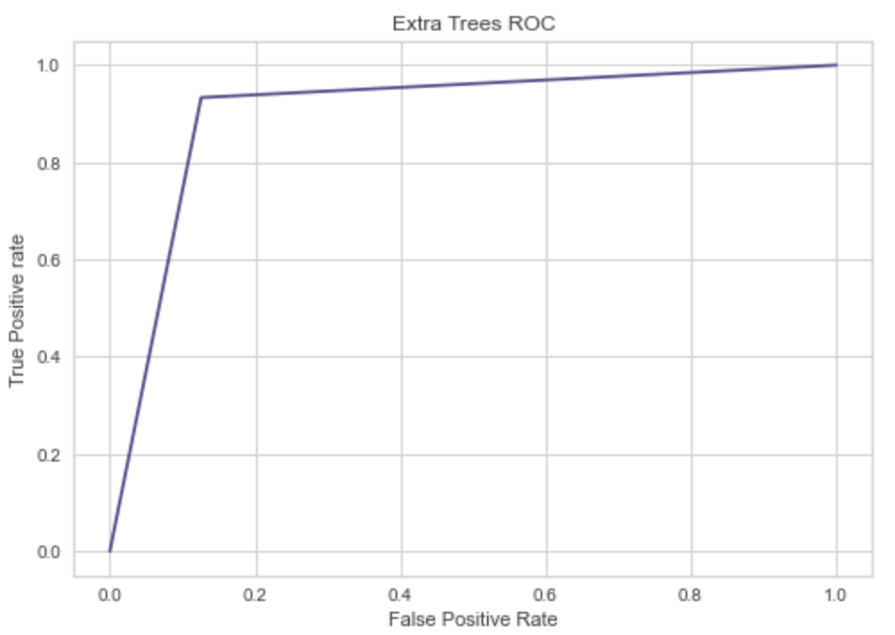
Extra Trees
Dataset: 'oversampled-'
Ponto de partida: 0.833
Ajustes realizados com objetivo de melhorar acurácia:
Utilização de grid search para encontrar os melhores valores para os hiperparametros
max_depth=50
n_estimators=1000
n_jobs=-1
Resultado após refinamento: 0.90
Extra Trees | Precision | Recall | f1-score | Support
0 | 0.93 | 0.87 | 0.90 | 7581
1 | 0.88 | 0.93 | 0.91 | 7640
Accuracy |  |  | 0.90 | 15221
Macro avg | 0.91 | 0.90 | 0.90 | 15221
Weighted avg | 0.91 | 0.90 | 0.90 | 15221

Slide 41
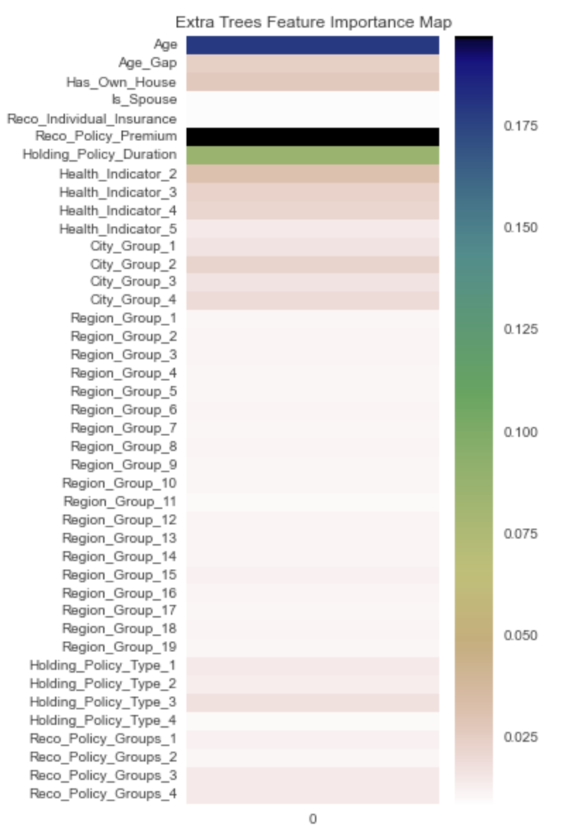
Extra Trees
Dataset: 'oversampled-'
Ponto de partida: 0.833
Ajustes realizados com objetivo de melhorar acurácia:
Utilização de grid search para encontrar os melhores valores para os hiperparametros
max_depth=50
n_estimators=1000
n_jobs=-1
Resultado após refinamento: 0.90

Slide 42
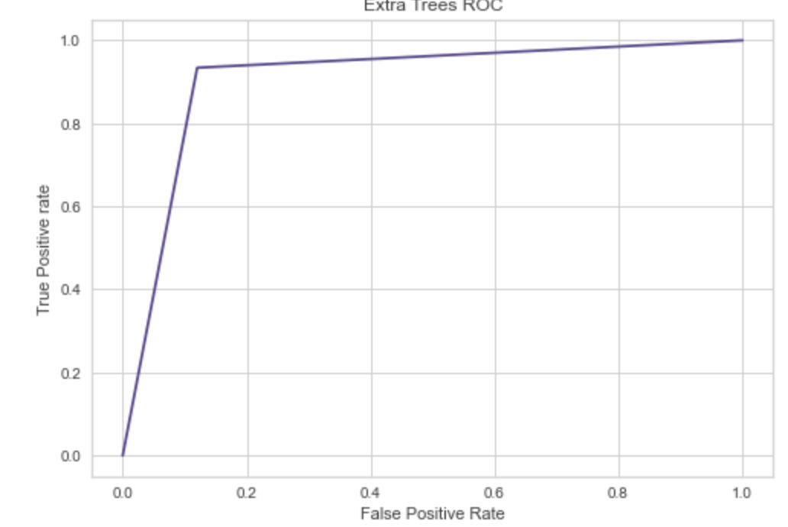
Random Forest
Dataset: 'oversampled+'
Ponto de partida: 0.832
Ajustes realizados com objetivo de melhorar acurácia:
Utilização de grid search para encontrar os melhores valores para os hiperparametros
max_depth=50
n_estimators=1000
n_jobs=-1
oob_score=True
Resultado após refinamento: 0.91
Random Forest | Precision | Recall | f1-score | Support
0 | 0.93 | 0.88 | 0.90 | 7680
1 | 0.89 | 0.93 | 0.91 | 7790
Accuracy |  |  | 0.91 | 15470
Macro avg | 0.91 | 0.91 | 0.91 | 15470
Weighted avg | 0.91 | 0.9 | 0.91 | 15470

Slide 43
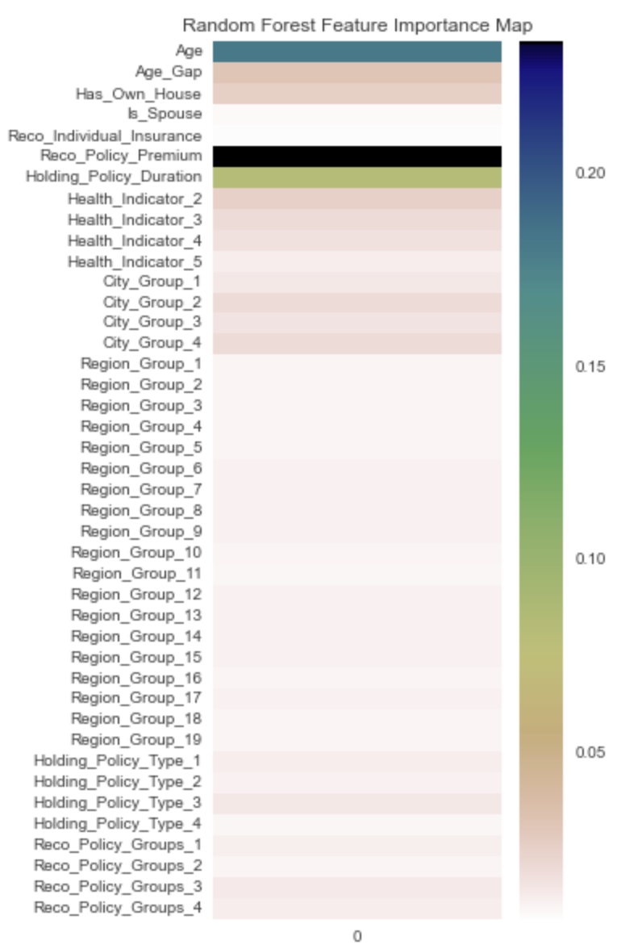
Random Forest
Dataset: 'oversampled+'
Ponto de partida: 0.832
Ajustes realizados com objetivo de melhorar acurácia:
Utilização de grid search para encontrar os melhores valores para os hiperparametros
max_depth=50
n_estimators=1000
n_jobs=-1
oob_score=True
Resultado após refinamento: 0.91

Slide 44
AdaBoost
Dataset: 'smoted-'
Ponto de partida: 0.817
Ajustes realizados com objetivo de melhorar acurácia:
Utilização de grid search para encontrar os melhores valores para os hiperparametros
n_estimators=600
random_state=1216
Resultado após refinamento: 0.80
AdaBoost | Precision | Recall | f1-score | Support
0 | 0.75 | 0.91 | 0.82 | 7581
1 | 0.89 | 0.70 | 0.78 | 7640
Accuracy |  |  | 0.80 | 15221
Macro avg | 0.82 | 0.81 | 0.80 | 15221
Weighted avg | 0.82 | 0.80 | 0.80 | 15221

